Slide 1


Úvod do botaniky - vědní obory, vědci, systém
Autor: Mgr. Jitka Mašková
Datum: 15. 10. 2012
Gymnázium, Třeboň, Na Sadech 308

Slide 2
Číslo projektu | CZ.1.07/1.5.00/34.0702
Číslo materiálu | VY_32_INOVACE_BIO.prima.01_úvod do botaniky
Škola | Gymnázium, Třeboň, Na Sadech 308
Autor | Mgr. Jitka Mašková
Název | Úvod do botaniky - vědní obory, vědci, systém
Předmět | Biologie
Tematická oblast | Botanika pro první ročník osmiletého studia
Šablona | III/2 - Inovace a zkvalitnění výuky prostřednictvím ICT
Ročník | prima
Metodický list/Anotace | Materiál obsahuje stručný výklad proložený úkoly na krátké procvičení, délka 15 – 20 minut
Pokud není uvedeno jinak, použitý materiál je z vlastních zdrojů autora

Slide 3
Vědní obory botaniky
Systematická botanika =
Morfologie rostlin =
Anatomie rostlin =
Fyziologie rostlin =
popisuje a třídí rostliny do systému
studuje a popisuje vnější stavbu rostlin
zabývá se vnitřní stavbou rostlin
popisuje a zkoumá životní děje v rostlinách
Paleobotanika = odvětví, které se zabývá zkoumáním vyhynulých rostlin
Dendrologie = odvětví, které se zabývá studiem dřevin
Fytogeografie = studuje rozšíření rostlin na Zemi
Floristika = věnuje se vyhledávání, určování a evidování rostlinných druhů na určitém území

Slide 4
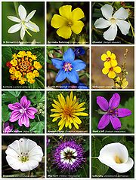
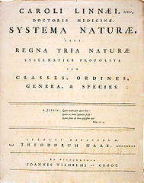
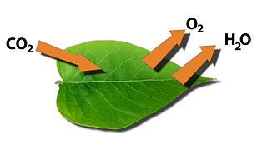
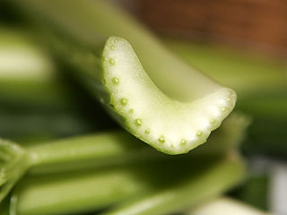
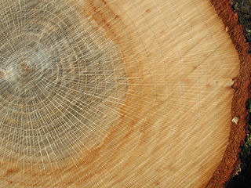
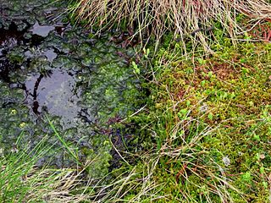
Vědní obory botaniky
K uvedeným vědním oborům vyber ilustraci, která nejvíce odpovídá předmětu jejich zkoumání:
Morfologie rostlin
2. Anatomie rostlin
b)
c)
3. Fyziologie rostlin
4. Systematická botanika
1
4
a)
3
d)
e)
f)
2
2

Slide 5

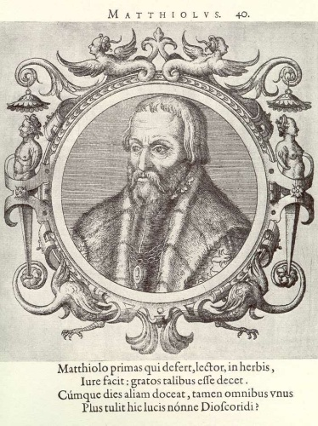
Významní botanici
Pietro Andrea Mattioli
renesanční přírodovědec a lékař italského původu
v letech 1547 - 1566 žil v Praze
autor herbáře vydaného v mnoha národních jazycích

Slide 6
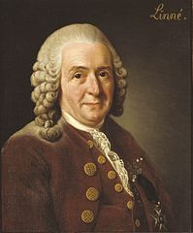
Významní botanici
Carl von Linné
švédský přírodovědec a lékař
selského původu, později za zásluhy povýšen do šlechtického stavu
1735 vydána kniha „Soustava přírody“
zakladatel binomické nomenklatury
= DVOJJMENNÉ NÁZVOSLOVÍ
spoluzakladatel Švédské akademie věd

Slide 7
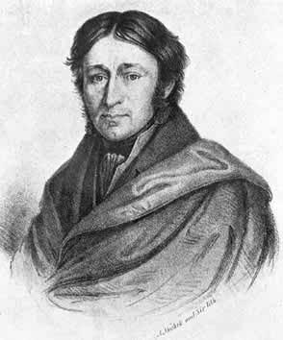
Významní botanici
Jan Svatopluk Presl
profesor zoologie a mineralogie na univerzitě v Praze
spoluzakladatel české odborné terminologie
autor mnoha českých jmen rostlin, zvířat, chemických prvků, minerálů
Karel Bořivoj Presl
botanik a lékař
spolu s bratrem vydali první systematicky zpracovanou českou květenu

Slide 8
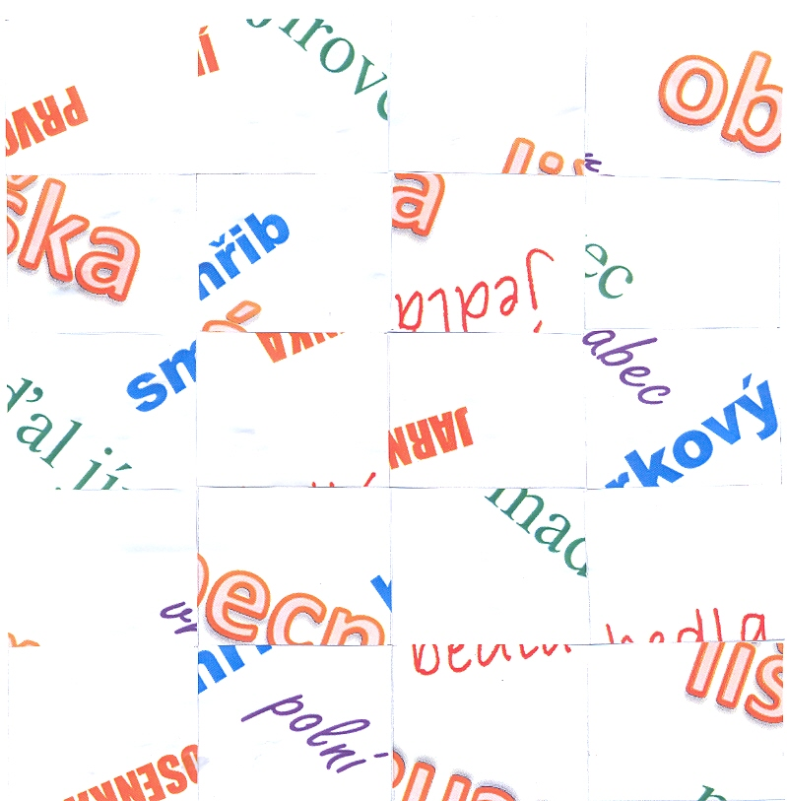
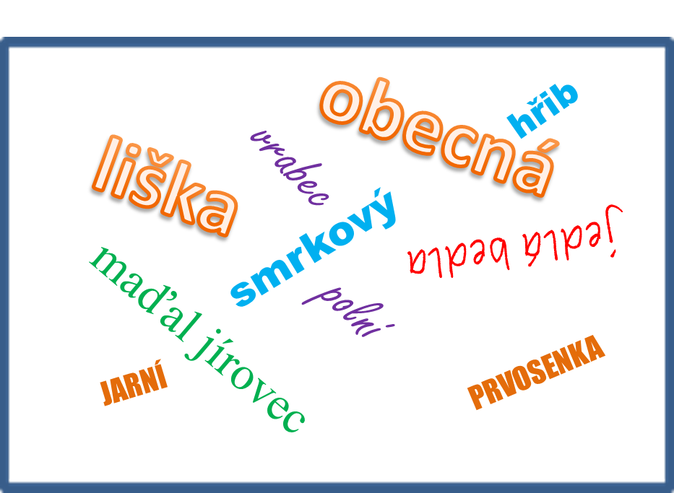
Binomická nomenklatura
Najdi všechna rodová a druhová jména:

Slide 9
Botanický systém
Nižší rostliny
Vyšší rostliny
řasy
mechorosty
    játrovky
    mechy
plavuně
přesličky
kapradiny
nahosemenné rostliny
    jinany
    jehličnany
krytosemenné rostliny
    dvouděložné
    jednoděložné

Slide 10
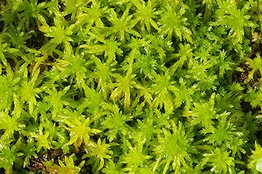
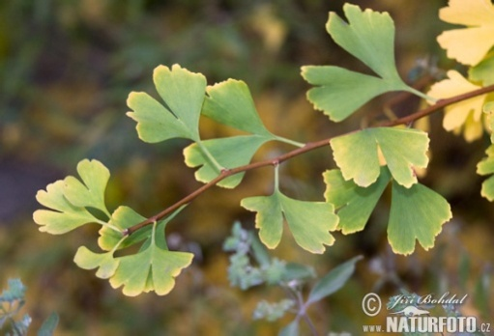
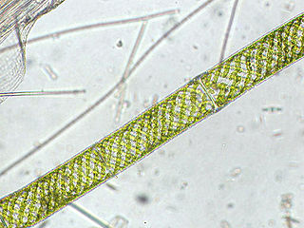
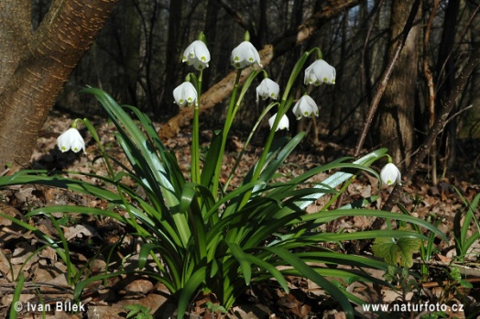
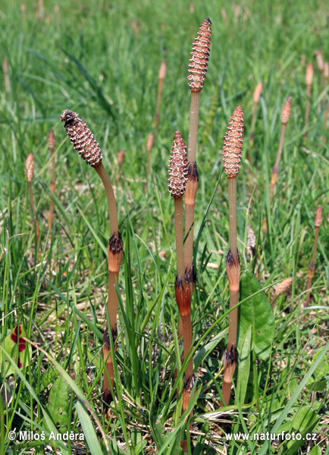
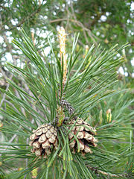
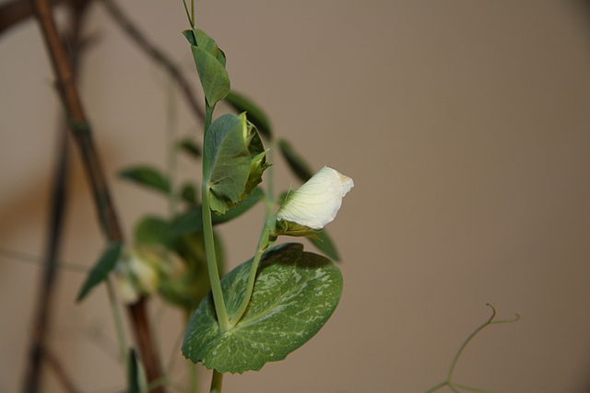
Botanický systém
Urči rostliny na obrázcích a zařaď je do systému
Rašeliník - mechorosty
Jinan dvoulaločný
- nahosemenné
Šroubatka
- řasy
Bledule jarní - krytosemenné
Přeslička rolní
- přesličky
Borovice lesní
- nahosemenné
Hrách setý - krytosemenné

Slide 11
http://upload.wikimedia.org/wikipedia/commons/thumb/a/a5/Flower_poster_2.jpg/180px-Flower_poster_2.jpg
http://upload.wikimedia.org/wikipedia/commons/thumb/d/db/Celery_cross_section.jpg/320px-Celery_cross_section.jpg
http://upload.wikimedia.org/wikipedia/commons/thumb/3/3b/Leaf_function.jpg/320px-Leaf_function.jpg
http://upload.wikimedia.org/wikipedia/commons/thumb/8/83/Systema_naturae.jpg/189px-Systema_naturae.jpg
http://upload.wikimedia.org/wikipedia/commons/thumb/e/e4/Egeved.JPG/320px-Egeved.JPG
http://upload.wikimedia.org/wikipedia/commons/thumb/7/78/Raselink.jpg/320px-Raselink.jpg
http://upload.wikimedia.org/wikipedia/commons/4/48/Matthiol.jpg?uselang=cs
http://upload.wikimedia.org/wikipedia/commons/2/22/Melantrich03b.jpg
http://upload.wikimedia.org/wikipedia/commons/6/68/Carl_von_Linn%C3%A9.jpg
http://upload.wikimedia.org/wikipedia/commons/9/91/Jan_Svatopluk_Presl_1791-1849.jpg
http://upload.wikimedia.org/wikipedia/commons/thumb/a/af/Pinus_sylvestris_hamata_cones_Bulgaria.jpg/180px-Pinus_sylvestris_hamata_cones_Bulgaria.jpg?uselang=cs
http://www.naturfoto.cz/jinan-dvoulalocny-fotografie-13613.html
http://www.naturfoto.cz/preslicka-rolni-jarni-lodyha-fotografie-11386.html
http://upload.wikimedia.org/wikipedia/commons/thumb/f/f5/Spirogyra_sp.jpg/320px-Spirogyra_sp.jpg
http://upload.wikimedia.org/wikipedia/commons/thumb/6/63/SphagnumFallax.jpg/320px-SphagnumFallax.jpg
http://upload.wikimedia.org/wikipedia/commons/thumb/b/bd/Flower_of_Pisum_sativum.JPG/640px-Flower_of_Pisum_sativum.JPG
ČABRADOVÁ, Věra. Přírodopis pro 6. ročník základní školy a primu víceletého gymnázia. 1. vyd. Plzeň: Fraus, 2003, 120 s. ISBN 80-723-8211-X.

